Slide 1
Министерство науки и высшего образования Российской Федерации Челябинский государственный университет
Автоматизированная система операций машинного обучения для детектирования дрифта данных и адаптивного переобучения моделей
Cтудент : Н. М. Джордана
группa МПрИ-201
Notes:
"Уважаемая комиссия, коллеги, всем здравствуйте. Сейчас представлю свой проект под названием...
В этом, мы рассматриваем как обнаруживать деградацию модели через data drift и восстанавливать качество через адаптивное переобучение. Но фокус — не только обнаружение дрифта, а полный замкнутый цикл: зафиксировать сдвиг данных, принять решение по правилам, при необходимости переобучить модель, зафиксировать версию в lifecycle и показать реальный inference по production-модели. Мы воспроизводим это на двух кейсах.
Первый — Adult Income: содержит числовые и категориальные фичи, что позволяет проверить детекцию дрифта сразу двумя статистическими методами — KS-тест и хи-квадрат.
Второй — Credit Card Fraud: полностью числовой, упорядочен по времени, что позволяет моделировать реальный темпоральный дрифт через окна D1, D2, D3. Два датасета, а не один — чтобы показать, что система работает на разных структурах данных и разных типах дрифта, а не привязана к одному домену."

Slide 2
Проблема: data drift и риски в продакшене
1
Data drift
Сдвиг распределений входных данных относительно распределений при обучении.
Скрытый риск
Снижение качества «тихо», без явных ошибок в коде сервиса.
2
Недостаточность детекторов
Нужен аудит, переобучение, версионирование и деплой, а не просто алерт.
3
Цель работы
Единая платформа вместо набора разрозненных MLOps-инструментов.
4
Notes:
В продакшене модель деградирует из-за изменения данных, а не алгоритма. Это data drift. Опасность в том, что система продолжает выдавать ответы, но они становятся менее надёжными то есть точность и recall падают. Мы хотели продемонстрировать, что отдельный отчёт о дрифте решает лишь часть задачи — нужны автоматизация реакции, учёт версий и прозрачная история решений. Поэтому мы предложили объединённый MLOps-контур с двумя демо кейса для обобщённости подхода.

Slide 3
Эксперименты: Credit Card Fraud (темпоральные разбиения)
Период D1
94 935 записей
fraud: 217
Период D2
94 936 записей
fraud: 153
Период D2
94 936 записей
fraud: 122
Дрифт
Эвал.
Детектирование дрифта (D1 → D2)
• 2 признака с PSI > 0.2
• 29 из 29 признаков KS-значимы (p < 0.05)
• средний PSI = 0.051
Используемые методы
• PSI (Population Stability Index, binned)
• KS (Kolmogorov-Smirnov two-sample test)
• Scaled Logistic Regression с balanced class weights
Notes:
Мы провели эксперименты на Credit Card Fraud — это набор данных, содержащий более двухсот тысяч транзакций. Мы разбили его по колонке Time на три окна: D1 (ранние), D2 (средние), D3 (поздние). При сравнении D1 с D2 получили 2 фичи с высоким PSI (> 0.2) и все 29 фичей статистически значимы по KS-тесту — что подтверждает заметный естественный дрифт. Средний PSI = 0.051, что в целом указывает на умеренный, но повсеместный сдвиг. Экспортированные D1.csv, D2.csv, D3.csv используются как входные данные в платформе. Но прежде чем перейти к платформе, посмотрим, что даёт этот дрифт на уровне качества модели.

Slide 4
Результаты адаптивного переобучения
Обучение | Тест | ROC-AUC | PR-AUC | Recall
D1 only | D2 | 0.884 | 0.668 | 0.784
D1 only (baseline) | D3 | 0.949 | 0.609 | 0.82
D1+D2 (adapted) | D3 | 0.978 | 0.746 | 0.877
Ключевой результат
Переобучение на свежих данных (D2) увеличило PR-AUC на тестовом периоде D3 с 0.609 до 0.746 (+0.137).
Дополнительная валидация (Adult dataset):
Сценарий random_holdout даёт мало триггеров, тогда как age_shift — частые триггеры, что подтверждает адекватную чувствительность policy платформы.
Notes:
Чтобы измерить влияние дрифта, мы обучили модель только на D1 и оценили её на D2 и D3. На D3 — самом дальнем окне — PR-AUC падает до 0.609. После адаптивного переобучения на D1+D2 и оценки на том же D3, PR-AUC повышается до 0.746 — прирост +0.137. ROC-AUC улучшается с 0.949 до 0.978, recall с 0.820 до 0.877. Это ключевое доказательство: включение среднего окна в обучение восстанавливает качество на будущих данных

Slide 5
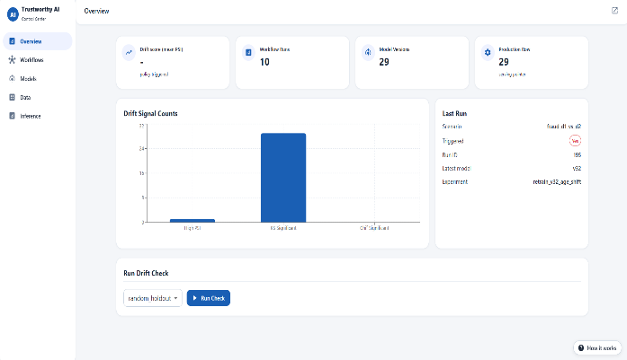
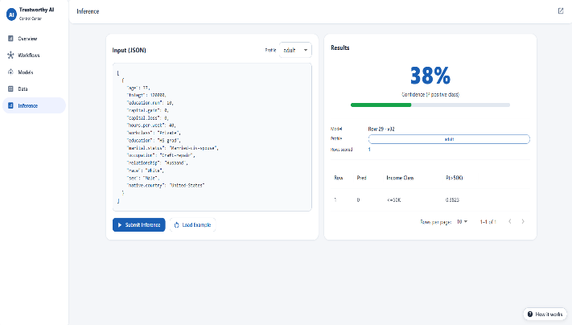
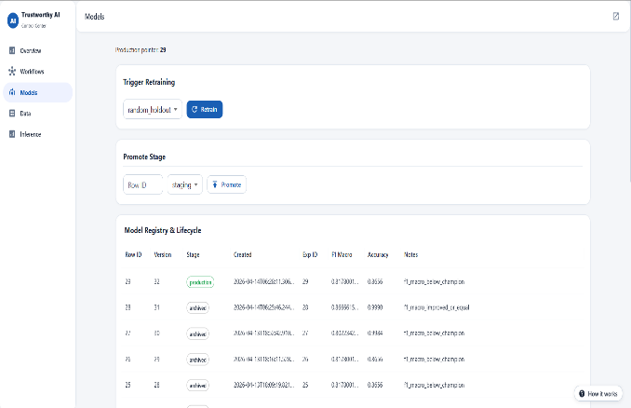
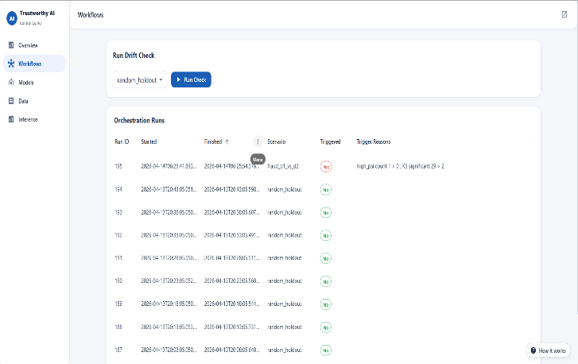
Демонстрация платформы: единый MLOps-цикл
1. Overview
Дашборд с KPI-карточками, графиком сигналов дрифта и возможностью ручного запуска проверок для любого датасета.
2. Workflows
Полный аудит: журнал всех запусков (runs), статус (triggered/ok) и детальные причины срабатывания триггеров.
3. Models
Жизненный цикл моделей: реестр, запуск переобучения (Trigger Retraining) и перевод (promote) в production.
4. Inference
Playground для тестирования: выбор профиля (adult/fraud), JSON-ввод и наглядный результат предсказаний с вероятностью.
Notes:
По Adult Income: этот датасет встроен непосредственно в код платформы. Платформа загружает Adult CSV, строит baseline-профиль на reference-срезе, и при каждом drift check сравнивает текущий срез с baseline по трём метрикам: PSI для всех фичей, KS-тест для числовых (age, hours.per.week и т.д.) и хи-квадрат для категориальных (workclass, education, семейное положение и т.д.). Сценарий random_holdout — это контрольный случай, где reference и current из одной популяции, поэтому дрифт минимален и policy срабатывает редко. Сценарий age_shift намеренно фильтрует current по age >= 40, что создаёт сильный сдвиг распределений — policy срабатывает стабильно. Эта разница подтверждает, что пороги настроены корректно: система молчит когда данные стабильны и реагирует когда сдвиг реален."
На Overview выбираем fraud_d1_vs_d2 — видим drift signal counts (High PSI, KS significant).
На Workflows — тот же run уже в таблице с объяснением trigger reasons.
На Models — видно как после drift trigger или ручного Trigger Retraining появляется новая версия; мы выбираем её Row ID и ставим stage = production.
Пока новая модель не побьёт champion по f1_macro, production pointer не двигается автоматически — это осознанный design choice для governance.
На Inference переключаем профиль на fraud, подаём V1–V28 + Amount и получаем fraud/legit + probability. Так демонстрируется полный замкнутый цикл.
На странице Data — два компонента: Dataset Versions фиксирует каждый загруженный файл с хешем и числом строк, а Training Provenance связывает каждую обученную модель с конкретной версией данных and baseline-снапшотом.

Slide 6
Предлагаемая архитектура унифицированной системы
Вклад
Создан интегрированный MLOps-контур: drift → decision → retrain → lifecycle → inference.
Реализовано для двух разных доменов (Adult + Fraud temporal).
Практическая ценность
Обеспечение полной прозрачности и возможность аудита системы.
Управляемое, предсказуемое обновление моделей. Поддержка dual-dataset.
Ограничения
Использование демо-датасетов и упрощённых порогов принятия решений.
Отсутствие enterprise-аутентификации и поддержки масштабного serving.
Дальнейшее развитие платформы
• Quality gates при переводе в production (A/B tests, shadow deploy)
• Расширение комбинаций переобучения (D1+D3, D2+D3)
• Настройка оповещений в Slack/email при срабатывании триггеров
• Промышленный inference-паттерн под высокой нагрузкой
Notes:
Итог нашей работы — Прототип демонстрирует полный замкнутый цикл: дрифт → переобучение → версионирование → inference. Основное ограничение — фиксированные пороги дрифта: в production нужны адаптивные пороги, учитывающие историю сдвигов и сезонность. Направления развития — расширение на другие типы дрифта (concept drift, label drift) и интеграция с промышленным serving

Slide 7
Спасибо.
Notes:
Мы считаем, что предлагаем решение проблемы надёжности в развернутых системах машинного обучения: после внедрения модели могут “дрейфовать” и ухудшать качество, поэтому командам нужен способ обнаруживать такие изменения, понимать, когда они критичны, и реагировать на них контролируемо. Существующие инструменты очень сильны, но обычно разрознены: мониторинг — в одном месте, реестр моделей — в другом, оркестрация — в третьем. Наш вклад — единая минималистичная платформа, которая демонстрирует полный жизненный цикл end-to-end: мониторинг дрейфа с порогами и политиками, историю запусков, автоматическое переобучение, версионирование моделей, продвижение по стадиям и инференс, с трассируемостью того, что было выполнено и почему. Это не попытка заменить корпоративные MLOps-стэки; это цельная референсная реализация, которая делает архитектурные решения и логику интеграции явными и воспроизводимыми.

